Slide 1
AI퀀트 2기 2조 · 팀프로젝트 — 액티브 ETF 개발
헬름 IRP세븐서티액티브
확신의 크기만큼만 싣는다 — 채권 30%로 지키고, 70%를 추세 점수에 비례해 싣는 하락 방어형 글로벌 액티브 ETF
백테스트 2020.01 ~ 2026.06 · 벤치마크 KODEX TRF7030
CAGR 13.6% · MDD −12.7% · Calmar 1.07 (벤치 0.60)
2026.07 · 전략·검증 / 엔진·데이터 / 상품·발표

Slide 2
EXECUTIVE SUMMARY
한 장 요약
13.6%
−12.7%
1.07
+2.2%
CAGR
최대낙폭 (MDD)
Calmar
최악의 해 (2022)
벤치마크 13.2%
벤치마크 −22.1%
벤치마크 0.60
벤치마크 −11.3%
※ 벤치마크 = KODEX TRF7030 — 선진국주식 70 / 국내채권 30 의 동일 체급 실존 IRP 상품 (선정 근거: Phase 1)
수익은 벤치마크와 비슷하다. 다른 것은 그 수익을 얻기까지 감수한 낙폭이다.
같은 목적지에 절반의 멀미로 — CAGR 13.6% vs 13.2%, MDD −12.7% vs −22.1%
위험조정 성과는 1.8배 — Calmar 1.07 vs 0.60. 2026년을 빼도 1.09로 유지된다
7년 중 최악의 해가 +2.2% — 손실 난 해가 한 번도 없다
24개월 이상 보유 시 손실 확률 0% (어느 달에 시작했든, 적립·거치 모두)
방어는 재량이 아니라 규칙이다 — TrendScore 45 하향 시 전량 청산, 전 기간 자동 집행
거래비용 왕복 0.10% 반영 · 세전 · 룩어헤드 방지 검증 완료 · 재현 브랜치 v2-tier2a-freeze

Slide 3
PHASE 1 · 상품기획
왜 이 상품인가
퇴직연금 적립금은 커지는데, 가입자 수익률은 정체돼 있다.
시장 배경
우리의 답
액티브 ETF 급성장 — 비교지수 상관계수 요건 폐지 추진으로 운용 자유도 확대
IRP 계좌를 정면 타깃으로 삼은 70:30 액티브 ETF
IRP 가입자는 원리금보장·지수추종에 편중 — 방어 설계된 대안이 드물다
상승장 참여 + 하락장 방어를 '재량'이 아니라 '규칙'으로 구현
연 900만 세액공제 한도, 55세까지 인출 제한 = 구조적 장기 계좌
장기 계좌에는 높은 수익률보다 견딜 수 있는 낙폭이 중요하다
타깃 고객 — 30~40대 IRP 가입자. 세액공제를 챙기되, 2022년 같은 해에 계좌를 열어보기 두렵지 않기를 바라는 사람.

Slide 4
PHASE 1 · ① 비교지수 선정
비교지수 — 왜 KODEX TRF7030 인가
KODEX TRF7030
TRF = Target Risk Fund · 선진국주식 70% / 국내채권 30% 고정 배분 · IRP 계좌에서 실제 판매 중
1
체급이 같다
우리도 위험자산 70 / 채권 30 이다. 배분 비율이 같아야 '자산배분의 차이'가 아니라 '운용의 차이'만 비교된다 — 주식 100% 지수와 비교하면 방어력은 배분 덕인지 운용 덕인지 알 수 없다.
2
가상 지수가 아니다
가입자가 지금 IRP 계좌에서 실제로 살 수 있는 대안이다. "이 상품 대신 무엇을 사겠는가"에 대한 정직한 답을 비교 대상으로 삼았다.
3
규제상 자유 비교가 가능하다
완전 자율 액티브로 설계해 비교지수 상관계수 요건을 적용받지 않는다. 따라서 지수를 따라갈 의무 없이, 이길 대상으로만 삼는다.
그래서 무엇이 달라지나 — 같은 70:30, 다른 운용
벤치마크는 70%를 언제나 만충으로 들고 간다. 본 상품은 같은 70%를 추세 점수에 비례해 채운다(평균 49.6%). 수익률이 비슷하게 나오는 것은 당연하고, 차이는 낙폭에서 벌어진다 — 이 비교의 핵심은 그 지점이다.

Slide 5
PHASE 1 · 상품컨셉
투자 철학 — 네 문장
1
규율이 곧 방어다
채권 30% 상시 고정. 어떤 국면에도 하방 한계를 구조화한다.
2
확신의 크기만큼만 싣는다
자격선(52점)을 넘은 종목만, 점수에 비례해 슬롯의 30~100%를 충전한다. 살지 말지(스위치)가 아니라 얼마나 살지(조광기)를 정한다.
3
살 만한 것이 없으면 사지 않는다
기준 미달이면 그 자리는 채권으로. 77회 체크 중 만충은 18회뿐, 평균 노출은 만충의 71%.
4
무리하지 않는다
무레버리지·무파생. 연금계좌 매수 가능 요건을 스스로 충족한다.

Slide 6
PHASE 2-A · 시장 국면 판단
TrendScore — 국면을 읽는 커스텀 지표
"이 종목이 지금 믿을 만한 추세 위에 있는가"를 0~100의 한 숫자로 답한다.
지표 하나에는 실패 국면이 하나씩 따라붙는다 — 이동평균은 횡보장에서 속임수 신호를 내고, 모멘텀은 고점에서 가장 강하게 사라고 한다. TrendScore는 서로의 맹점을 가리는 네 팩터를 겹쳐, 한 지표가 틀리는 국면에서 나머지가 점수를 끌어내린다.
팩터 | 비중 | 무엇을 보는가 | 이 팩터가 막는 실패
EWMAC 앙상블 | 55% | 추세의 방향과 지속성 (8/32·16/64·32/128일 3쌍) | 특정 기간 설정 과최적화
TSMOM (12−1) | 25% | 12개월 수익률 − 직전 1개월 | 단기 급등 추격매수
RSI (14일) | 20% | 최근 2~3주 매수·매도 압력 균형 | 중·장기 지표의 반응 지연
ADX 페널티 | −15점 | 추세의 강도 (방향이 아님) | 횡보장 오탐
변동성 정규화 — 이 지표의 핵심 장치
모든 팩터를 연율 변동성으로 나눈다. 재는 것은 '추세의 크기'가 아니라 '추세의 명료성' — 그래서 반도체와 금현물처럼 성격이 다른 36종을 같은 자로 재서 한 줄로 세울 수 있다.

Slide 7
PHASE 2-B · 종목선별
투자 유니버스 — 36종
슬리브 | 구성 | 역할
한국 섹터 ETF 15종 | IT·반도체·증권·건설 등 | 국내 주도 테마 포착
해외지수·미국섹터 | S&P500·나스닥100·S&P 섹터·일본·중국·인도 | 글로벌 성장 참여
원자재·리츠 | 금현물(411060)·구리실물·리츠인프라 | 체제 보험·분산
채권 3종 (고정 30%) | 단기채·국고채3년·종합채권액티브 | 구조적 방어벽
유니버스는 종목 명단이 아니라 자격 규정이다
국내 상장 · 무레버리지 · 연금계좌 편입 가능 · 상장 후 252거래일 경과(지표 워밍업) · 자산군 대표성
신규 상장 ETF는 252거래일 축적 후 재심사 편입 — 백테스트와 실전은 같은 규정의 다른 시점 단면이다
원자재는 백테스트 6.5년에 없던 국면(인플레 재점화 등)에 대한 체제 보험 — 그 비용을 측정·공시한다

Slide 8
PHASE 2-B · 비중 결정 · 리밸런싱
운용 프로세스 — 3단계
STEP 1
STEP 2
STEP 3
종목별 추세 점수화 (월간)
선별과 충전 (핵심 규칙)
리밸런싱 — 3층
36종 각각에 TrendScore(0~100) 산출. 변동성 정규화로 자산군이 달라도 한 줄로 비교한다.
점수 상위 최대 7종목. 52점 이상만 자격, 점수에 비례해 충전 — 52점=슬롯 30% → 60점 이상=만충. 45점 미만 시 전량 매도. 빈 슬롯은 단기채 대피.
① 월간: 슬리브 안 종목 교체(위 STEP 1·2) ② 분기: 채권 30 / 위험자산 70 비중 복원 ③ 수시: ±7%p 이탈 시 매일 감시·당일 집행 (안전망 — 백테스트 무발동)
진입 52 / 청산 45 — 두 문턱의 간격이 완충지대를 만든다
52점 이상을 유지하는 보유는 웬만한 신규 후보에 흔들리지 않는다. 문턱을 하나만 두면 그 근처에서 사고팔기를 반복(휩쏘)하게 되므로, 들어오는 문과 나가는 문을 다르게 뒀다.

Slide 9
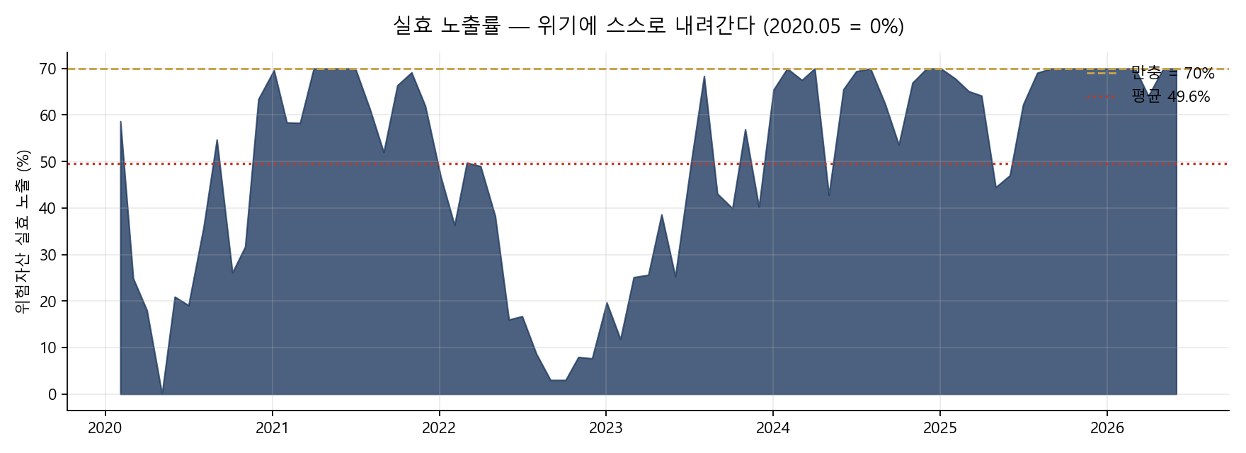
운용 결과 · 실효 노출률 실측
노출은 스스로 내려간다
하락장이 추세를 꺾으면 점수가 내려가고, 점수가 내려가면 노출이 줄어든다.
판단이 아니라 인과다 — 그래서 다음 위기에도 같은 방식으로 작동한다.
49.6%
0%
18 / 77
6.1종
평균 실효 노출
최저 노출 (2020.05)
만충 개월 수
평균 보유 종목
만충(70%)의 71%
코로나 국면 전량 대피
나머지는 부분 충전 또는 대피
종목당 평균 8.1%

Slide 10
RISK MANAGEMENT · 명시적 룰
리스크 관리 체계 — 룰과 실측
요구 룰 | 본 상품의 구현 | 백테스트 실측
손절 기준 | TrendScore 45 하향 시 전량 청산 — 가격이 아닌 추세 소멸 기준 | 2020.5·2023.5 전량 대피 포함 전 기간 자동 집행
비중 조절 룰 | 점수 비례 충전: 52점=30% → 60점=만충, 식으면 자동 감량 | 평균 노출 49.6%, 위기 시 한 자릿수
MDD 통제 | −15% 서킷브레이커: 도달 시 위험자산 절반 축소 후 월간 재심사 | 전 기간(MDD −12.7%) 무발동 — 최후 방어선
개별 종목 한도 | 위험자산 종목당 최대 10% | 동일가중 상한으로 강제, 위반 0회
현금성 상한 | 현금성(단기채 대피분)은 사테라이트 70% 이내로 구조적 제한 | 대피 최대치 = 슬롯 전체 공실 시 70%
집중 완화 | 자산군 분산 + Top-7 분산 | 평균 보유 6.1종목, 종목당 평균 8.1%
서킷브레이커는 한 번도 발동하지 않았다
게이트와 경사가 그보다 앞서 노출을 줄이기 때문이다. 룰은 그 1차 방어가 실패할 때를 위한 최후 방어선으로 존재한다.

Slide 11
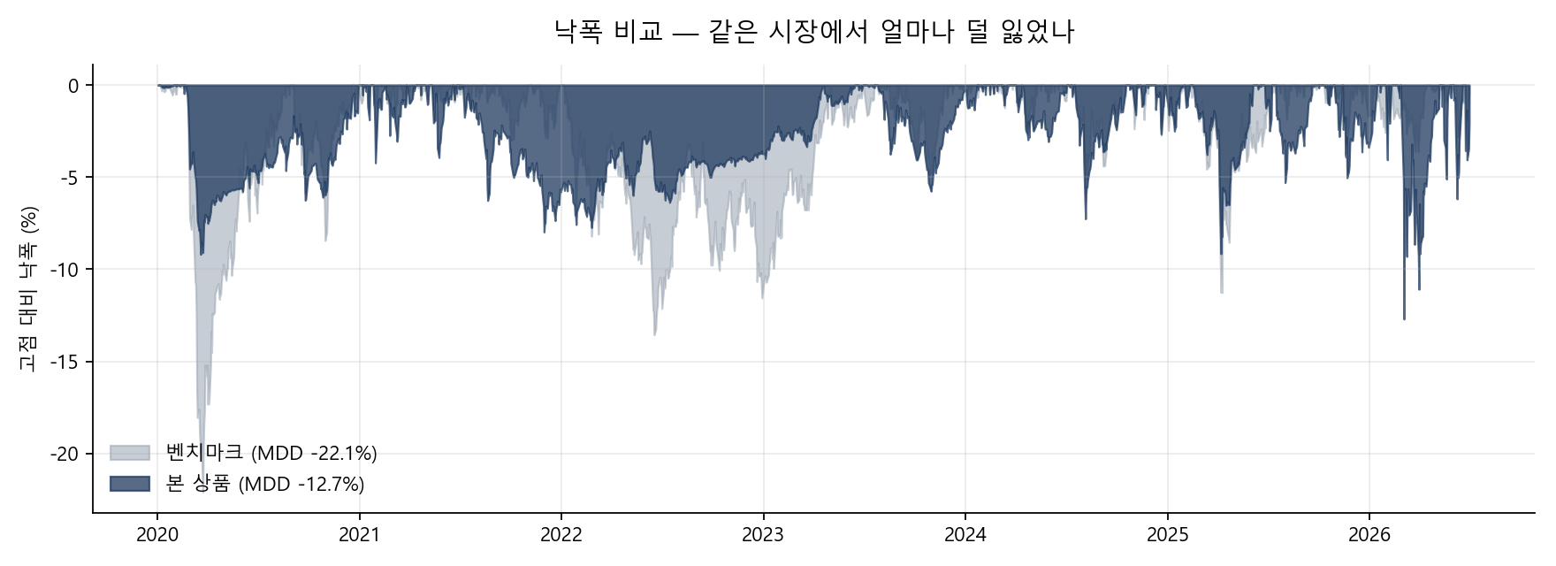
RISK MANAGEMENT · 방어력 실측
방어의 실증 — 같은 시장에서 얼마나 덜 잃었나
−12.7%
+2.2%
64%
0회
본 상품 MDD
2022년 수익
구간 승률
서킷브레이커 발동
벤치마크 −22.1%
벤치마크 −11.3%
손익비 1.82 · PF 3.23
−15% 미도달 — 최후 방어선
낙폭(drawdown) = 직전 고점 대비 하락률. 값이 0에 가까울수록 방어적이다.

Slide 12
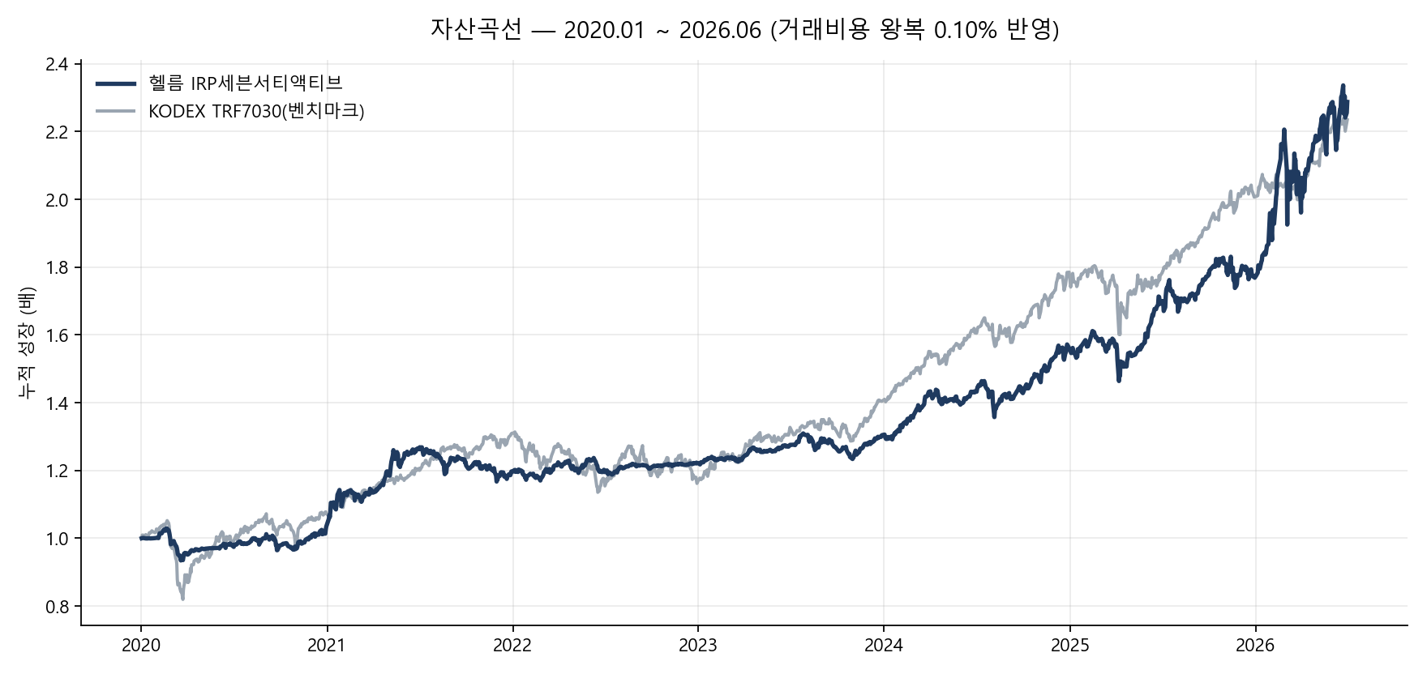
PHASE 3 · 백테스트
성과 — 자산곡선
 | 본 상품 | KODEX TRF7030 | 차이
CAGR | 13.6% | 13.2% | ＋0.4%p
MDD | −12.7% | −22.1% | 낙폭 절반
Sharpe | 1.20 | 1.18 | ＋0.02
Calmar | 1.07 | 0.60 | 1.8배
2026 제외 Calmar | 1.09 | 0.56 | 1.9배
거래비용 왕복 0.10% 반영 · 세전 · 비용을 3배(0.30%)로 올려도 MDD −12.7% 불변, Calmar 1.01

Slide 13
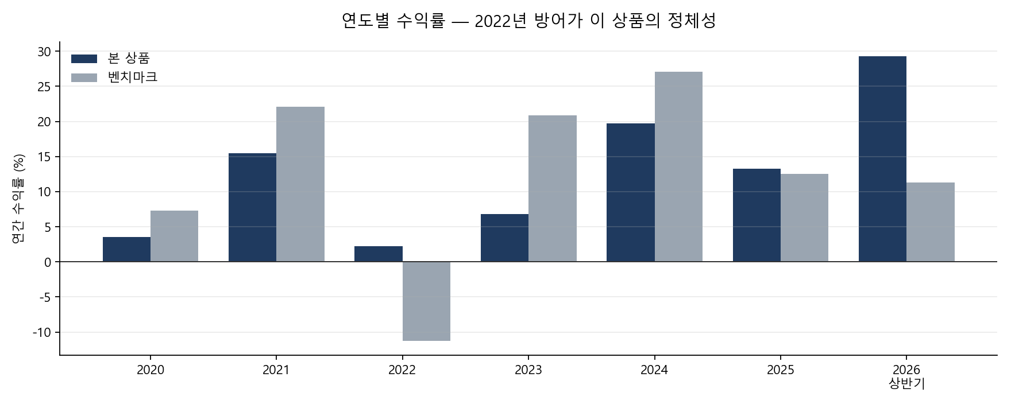
PHASE 3 · 국면별 방어력 분해
연도별 성과 — 2022년이 이 상품의 정체성
연도 | 2020 | 2021 | 2022 | 2023 | 2024 | 2025 | 2026상
본 상품 | +3.5 | +15.5 | +2.2 | +6.8 | +19.7 | +13.3 | +29.3
벤치마크 | +7.3 | +22.1 | −11.3 | +20.9 | +27.1 | +12.5 | +11.3
초과 | −3.8 | −6.6 | +13.5 | −14.1 | −7.5 | +0.8 | +18.1
7년 중 4년은 벤치마크보다 덜 벌었다. 그러나 벤치마크가 −11.3%였던 2022년에 +2.2%를 냈다. 평시에 보험료(소폭 열위)를 내고 위기에 보험금을 받는 구조 — 이기는 해는 적지만, 잃는 해가 없다.

Slide 14
PHASE 3 · 기술 구현
구현 — 계층 분리와 세 개의 안전장치
재현되지 않는 백테스트는 결과가 아니라 주장이다.
숫자를 만드는 코드보다, 그 숫자가 틀렸을 때 시끄럽게 실패하는 코드에 더 공을 들였다.
① 룩어헤드 원천 차단
② 무결성 fail-loud
③ 관측 프로브 무해성
신호는 봉 i 종가로 확정하고 체결은 i+1 시가로 한다. 전략이 오늘 종가를 보고 오늘 사는 일이 코드 구조상 불가능하다 — 규칙이 아니라 엔진이 막는다.
실제 사고에서 나온 장치다. 금(411060) 데이터가 없는 환경에서 돌리면 경고 한 줄만 남고 금이 빠진 채 그럴듯한 수치가 나왔다. 이제 실행 전 전 종목 로드를 검증하고 하나라도 실패하면 멈춘다.
노출·보유 구성을 재려고 판정 로직을 다시 구현하면 엔진과 어긋난다. 프로브는 엔진이 이미 정한 값을 받아적기만 하며, 프로브를 끼운 자산곡선이 끼우지 않은 것과 완전히 일치함을 매 실행 검증한다.
아키텍처 · 스택
책임 하나 = 클래스 하나 = 파일 하나 · 계층 9개(data · indicator · strategy · backtest · satellite · irp · portfolio · analysis · report) · 파이썬 67파일 8,123줄 추상 기반 클래스로 인터페이스 고정 + 의존성 주입 → 지표·전략 교체가 설정 변경으로 끝난다 · pandas · numpy · pyarrow(Parquet) · matplotlib

Slide 15
PHASE 3 · 검증과 재현성
왜 이 숫자를 믿을 수 있나
채점 기준 사전 고정
두 구간 Calmar·최악 해·2022 방어를 결과 확인 전에 확정. 미달 실험(진입 경사 단독 MDD −17.6% 등)은 전부 기각·기록.
9/9 plateau
채택값 주변 9개 설정을 전수 측정, 전부 기준선 초과 — 한 점의 운이 아니라 면 전체가 들렸다.
두 구간 교차 검증
2026년이라는 한 해를 통째로 빼도 Calmar 1.09로 유지·상승한다(전 구간 1.07). 같은 구간 벤치마크는 0.56 — 특정 국면에 기댄 성과가 아니다.
개선 전수 탐색 후 확정
동결 이후 대안 8계열·11개 구성을 같은 기준으로 전수 측정 — 채택 0. "대안을 못 찾아서"가 아니라 "주변 전부를 재본 뒤" 확정된 구성이다.
재현성
동일 커밋·동일 데이터에서 자산곡선이 그대로 재현된다. 기능 플래그 대조 실험으로 각 규칙의 기여를 개별 검증했고, 검증 32항목과 자가 발견 결함 전수를 문서로 공개한다.

Slide 16
가입자 관점 · 적립 시뮬레이션
가입자 시나리오 — 연 900만 (세액공제 한도)
납입 방식 | 총 납입 | 최종 평가액 | 손익률 | MWR 연율
월 75만 적립식 | 5,850만 | 1억 394만 (벤치 9,790만) | +77.7% | 17.5% (벤치 15.7%)
연초 900만 거치식 | 6,300만 | 1억 1,469만 (벤치 1억 725만) | +82.0% | 17.1% (벤치 15.2%)
0%
7.6%
3.7%
24개월 보유 시 손실 확률
12개월 적립 손실 확률
벤치마크 24개월 손실 확률
적립·거치 모두 · 시작 월 무관
벤치마크 13.6%
본 상품은 0%
12개월 단기는 손실이 가능하다 — 단기 자금용이 아니며, 55세까지 묶이는 IRP의 성격과 정합한다.
10년 예상 적립금 (가정 기반 산수 예시 — 백테스트 실적 아님)
연 수익률 가정 | 월 75만 적립 (120회) | 연초 900만 거치 (10회)
6% (보수적) | 1.22억 | 1.26억
10% (중립) | 1.51억 | 1.58억
13.6% (백테스트 CAGR) | 1.83억 | 1.94억
납입원금 9,000만 기준 · 세전 · 보수·세금 미반영 · 수익률이 매년 일정하다는 단순 복리 가정

Slide 17
RISK DISCLOSURE
유의사항 — 정직한 고지
이 상품이 못하는 것을 먼저 말한다.
1
원금 비보장 실적배당형이며, 백테스트는 미래 수익을 보장하지 않는다.
2
7년 중 4년은 벤치마크보다 덜 벌었다. 매년 이기는 상품이 아니라, 평시에 보험료를 내고 위기에 보험금을 받는 상품이다.
3
급반전(V자) 국면에 구조적으로 후행한다 — 추세 확인 후 진입하므로 반등 초입 일부를 포기한다. 2023년 벤치마크 대비 −14.1%p 가 이 약점의 최대 실측치다.
4
백테스트는 6.5년(해외 ETF 상장 시점 한계)이며, 유니버스는 현존 종목 기준이라 생존편향 가능성이 있다.
5
세금·슬리피지 미반영(세전).
6
규제 정합 설계 — 위험자산 비중을 상시 70% 이하로 스스로 제한한다. IRP 계좌의 위험자산 70% 한도와 같은 선을 상품 내부에 둬, 가입자가 계좌를 이 상품 하나로 채워도 한도를 넘지 않는다.

Slide 18
PRODUCT SUMMARY
상품 개요
항목 | 내용
펀드명 | 헬름 IRP세븐서티액티브
비교지수 | KODEX TRF7030 (선진국주식 70 / 국내채권 30 — 동일 체급 실존 상품)
투자 대상 | 국내 상장 ETF 36종 (한국 섹터·해외지수·원자재·채권)
운용 방식 | 추세 점수 비례 충전 + Top-7 선별 + 채권 30% 고정
리밸런싱 | 3층 — ① 월간 종목 로테이션 · ② 분기 정기 비중 복원 · ③ ±7%p 이탈 시 당일 수시
총보수 (가정) | 연 0.49% (국내 자산배분형 액티브 ETF 관행 수준)
위험등급 | 4등급(보통위험) 가정 — 비교지수(4등급)와 동일 체급·동일 법적 분류

Slide 19
TEAM · R&R
팀 역할 분담 — 세 역할이 한 상품을 만든다
ETF 운용본부의 역할 구조를 그대로 나눴고, 각자의 산출물로 결과를 확인할 수 있게 했다.
CIO
CTO
CMO
최고투자책임자 · 전략 · 검증
최고기술책임자 · 엔진 · 데이터
최고마케팅책임자 · 상품 · 발표
상품 컨셉과 비교지수 선정(KODEX TRF7030)
데이터 수집·전처리 파이프라인(Parquet 캐시)
타깃 고객 정의 및 네이밍(헬름 IRP세븐서티액티브)
TrendScore 4팩터 설계 및 가중 결정
백테스트 엔진 및 지표 코드화(67파일 8,123줄)
투자제안서 v1.3 작성
자산배분 70:30 · 문턱 52/60/45 확정
무결성 fail-loud 가드 · 관측 프로브 구현
투자설명서 19p · 간이투자설명서 5p 제작
리스크 룰(손절·서킷브레이커·집중한도) 수립
재현 브랜치 동결 및 실험 스크립트 분리
발표자료 20장 및 발표 대본 구성
채점 기준 사전 고정 · 9/9 plateau 전수 측정 · 대안 11개 구성 기각 기록
룩어헤드 구조적 차단 · 결정론적 재현 · 검증 32항목 문서화
성과 스토리텔링 · 약점 선공개 원칙 · 예상질문 대응 준비
세 역할이 같은 숫자를 쓴다 — 제안서·투자설명서·발표자료가 모두 재현 브랜치 v2-tier2a-freeze 의 한 벌(metrics.json)에서 나온다.

Slide 20
확신의 크기만큼만 싣는다
시장을 이기는 상품이 아니라, 시장에 남아 있게 하는 상품입니다. 55세까지 묶이는 계좌에 필요한 것은 가장 높은 수익률이 아니라 견딜 수 있는 낙폭입니다.
CAGR 13.6% · MDD −12.7% · Calmar 1.07 · 최악의 해 +2.2%
헬름 IRP세븐서티액티브 · AI퀀트 2기 2조 · 재현 브랜치 v2-tier2a-freeze

